Slide 1
Ủy ban nhân dân QUẬN GÒ VẤP
Môn:
Công nghệ 9

Slide 2
NỘI DUNG CHÍNH
Bài 11: Lắp đặt dây dẫn của mạng điện trong nhà
Bài 12: Kiểm tra an toàn mạng điện trong nhà

Slide 3
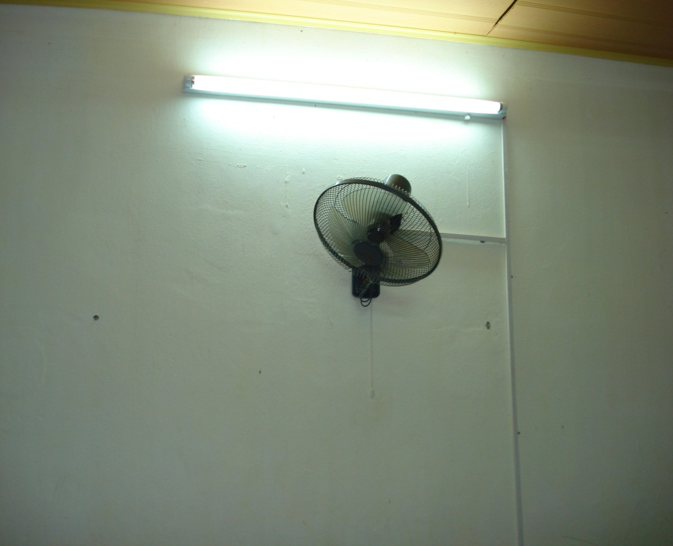
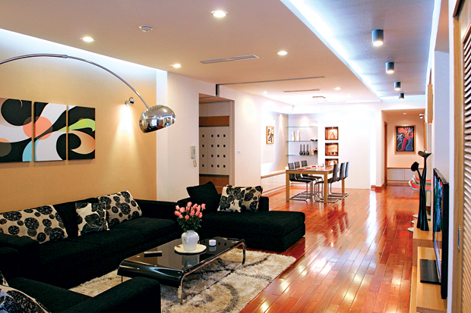
BÀI 11: LẮP ĐẶT DÂY DẪN CỦA MẠNG ĐIỆN TRONG NHÀ
Mục tiêu bài học:
- Biết được một số phương pháp lắp đặt dây dẫn điện của mạng điện trong nhà.
Lắp đặt kiểu nổi
Lắp đặt kiểu ngầm

Slide 4
1. Bảng điện
Phương pháp lắp đặt: là dây dẫn được lồng trong ống cách điện đặt nổi theo trần nhà, cột, dầm xà, ...
Đặc điểm: đảm bảo được yêu cầu mỹ thuật và tránh tác động xấu của môi trường đến dây dẫn điện
2. Ống nối chữ L
3. Ống luồn dây
4
4. Ống nối chữ T
5
5. Máng đèn
3
2
1
1

Slide 5
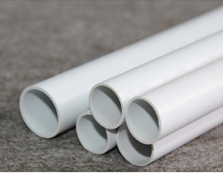
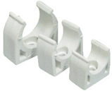
Thiết bị | Công dụng | Hình ảnh
Ống luồn dây PVC | Tránh tác động xấu của môi trường đến dây điện.
Ống nối chữ T | Được dùng để phân nhánh dây dẫn mà không sử dụng nối rẽ.
Ống nối chữ L | Khi nối hai ống luồn dây vuông góc với nhau.
Ống nối nối tiếp | Nối tiếp hai ống luồn dây với nhau.
Kẹp đỡ ống | Cố định ống luồn dây dẫn.

Slide 6
BÀI 11: LẮP ĐẶT DÂY DẪN CỦA MẠNG ĐIỆN TRONG NHÀ
1/ Mạng điện lắp đặt kiểu nổi:
a) Các vật cách điện:
- Phương pháp lắp đặt: là dây dẫn được lồng trong ống cách điện đặt nổi theo trần nhà, cột, dầm xà, ...
- Đặc điểm: đảm bảo được yêu cầu mỹ thuật và tránh tác động xấu của môi trường đến dây dẫn điện.
- Các vật cách điện, gồm:
+ Ống luồn dây PVC.
+ Các phụ kiện kèm theo với ống.

Slide 7
b) Một số yêu cầu kĩ thuật của mạng điện lắp đặt dây dẫn kiểu nổi:
- Đường dây phải song song với vật kiến trúc, cao hơn mặt đất 2,5m trở lên và cách vật kiến trúc không nhỏ hơn 10mm.
- Tổng tiết diện của dây dẫn trong ống không vượt quá 40% tiết diện ống.
- Bảng điện phải cách mặt đất tối thiểu từ 1,3 – 1,5m.
- Khi dây dẫn đổi hướng hoặc phân nhánh phải tăng thêm kẹp ống.
- Không luồn các dây khác cấp điện áp vào chung một ống.
- Đường dây dẫn đi xuyên qua tường hoặc trần nhà phải luồn qua ống cách điện, hai đầu ống phải nhô ra khỏi tường 10mm.

Slide 8
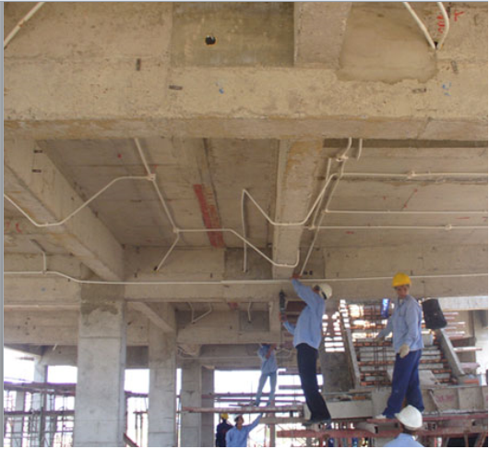
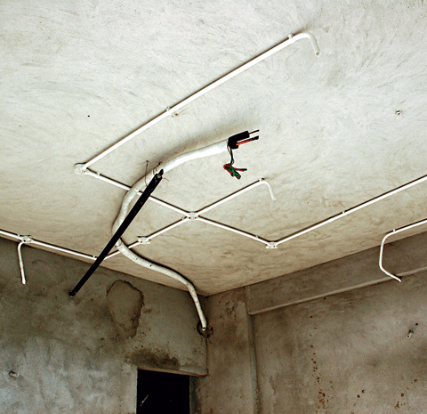
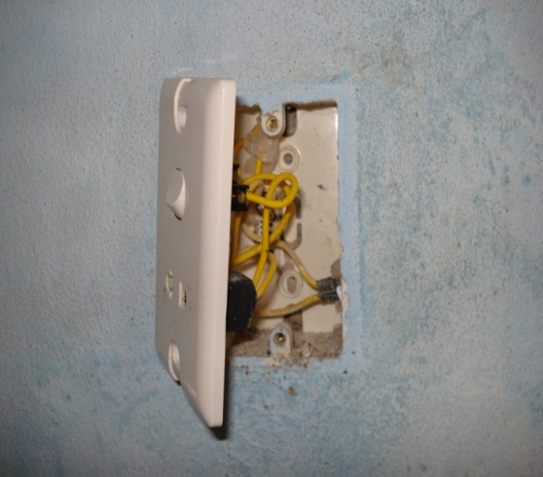
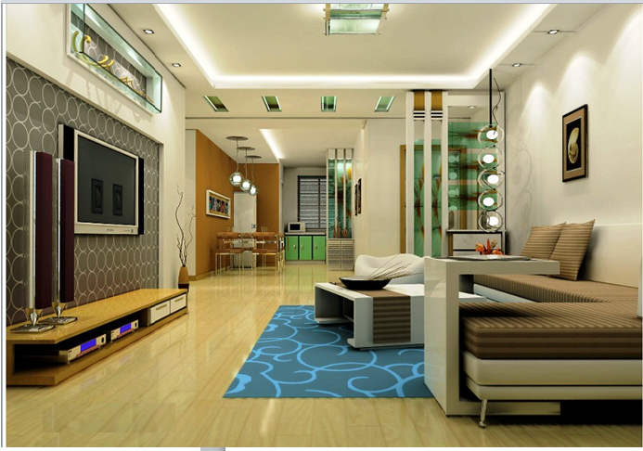
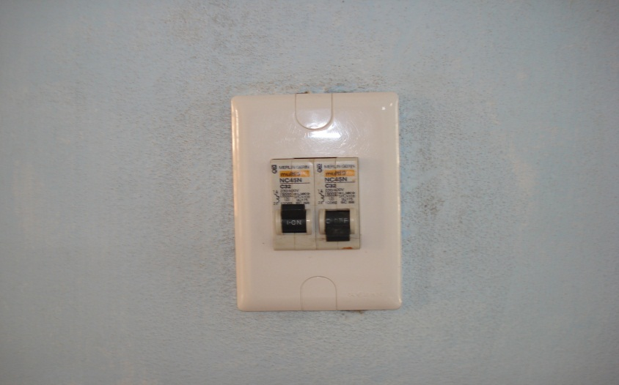
2/ Lắp đặt mạng điện kiểu ngầm:
Quan sát phương pháp lắp đặt
- Phương pháp lắp đặt: là dây dẫn được đặt trong rãnh của các kết cấu xây dựng như tường, trần, sàn bê tông,... và các phần tử kết cấu khác của ngôi nhà.
- Đặc điểm: đảm bảo được vẻ đẹp mỹ thuật và cũng tránh tác động của môi trường đến dây dẫn, nhưng khó sửa chữa khi hỏng hóc.
- Việc lựa chọn cách đặt dây phải phù hợp với môi trường, yêu cầu sử dụng và đảm bảo an toàn điện.

Slide 9
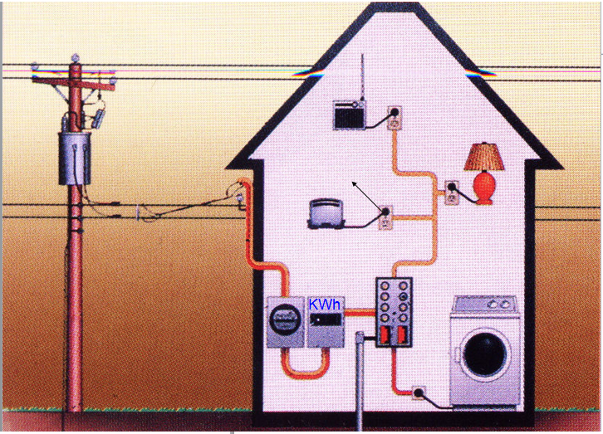

Slide 10
BÀI 12: KIỂM TRA AN TOÀN MẠNG ĐIỆN TRONG NHÀ
Mục tiêu bài học:
- Hiểu đươc sự cần thiết phải kiểm tra an toàn cho mạng điện trong nhà.
- Hiểu được cách kiểm tra an toàn mạng điện trong nhà.
- Kiểm tra được một số yêu cầu về an toàn mạng điện trong nhà.
• Lưu ý
- Phải tiến hành kiểm tra từng phần tử của mạng điện.
- Trước khi kiểm tra phải ngắt điện.

